Slide 1
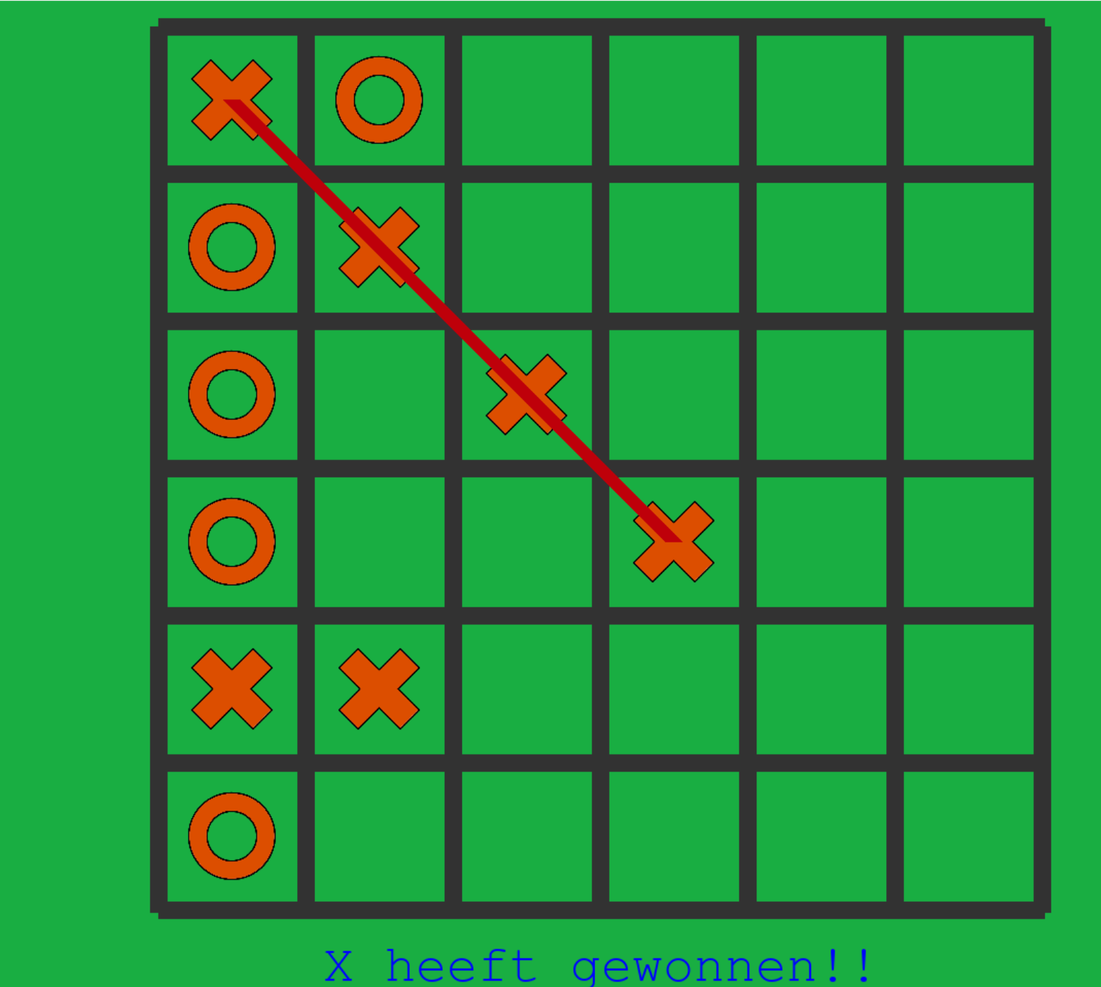

Mijn examenproject gemaakt met behulp van generatieven AI

Slide 2
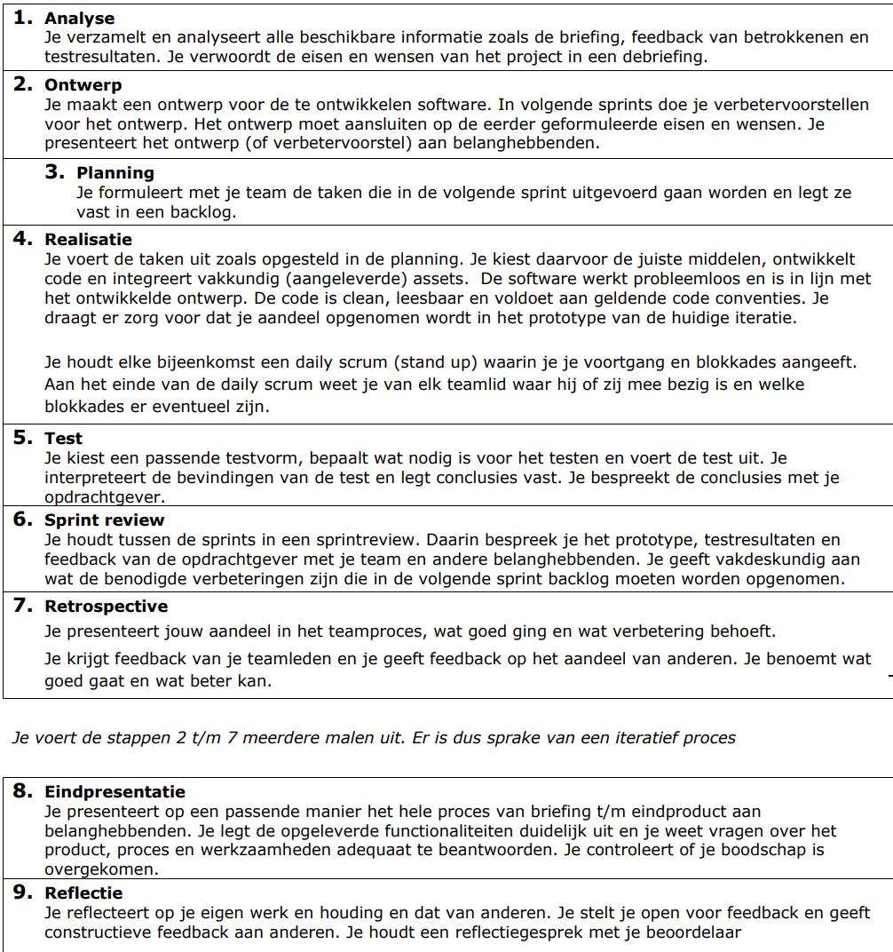
Wat waren de eisen?
Arbeidsuren: ongeveer 60 uur
code bevatting
Iteratief proces

Slide 3
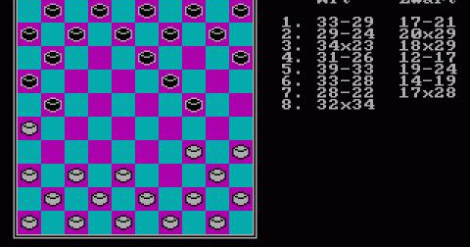
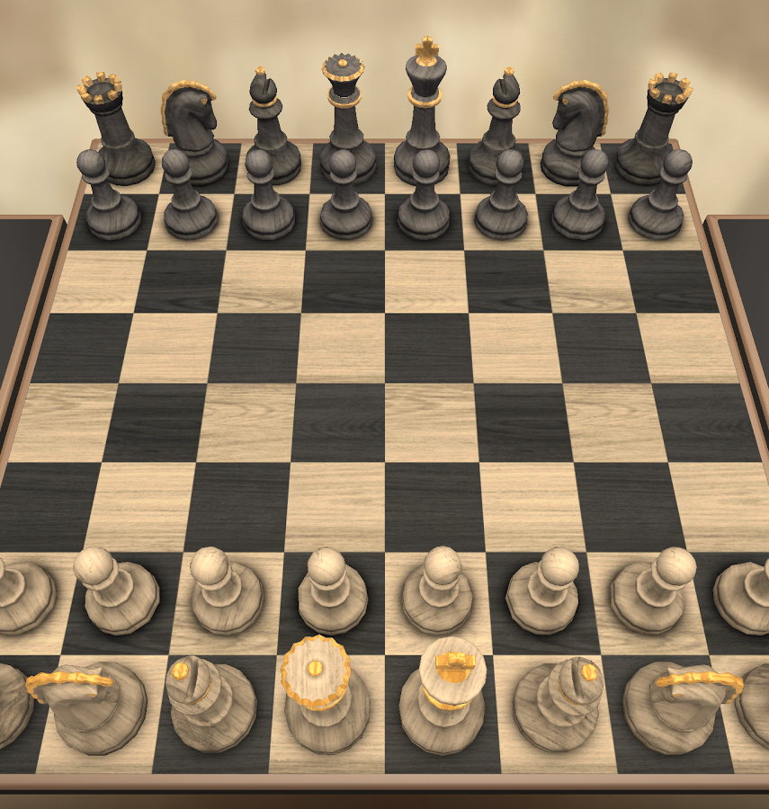
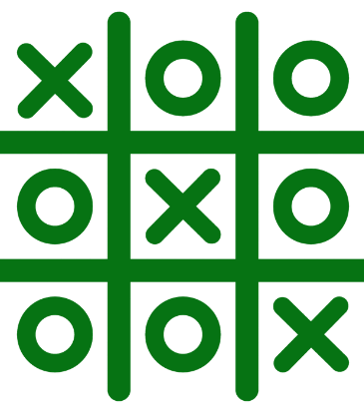
Dus wat was de opdracht?
Maak een AI-gedreven zero-sum bord spel + GUI

Slide 4
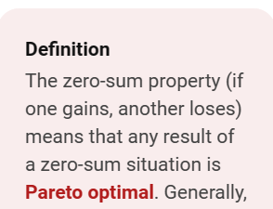
Wat is een zero-sum game?
een 2 speler game
Met een win en verlies functie
Met maar 1 winnaar

Slide 5
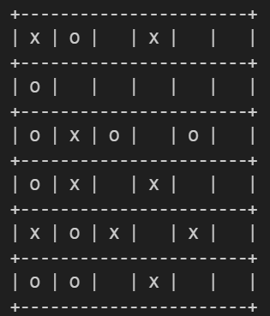
Wat is het project geworden?
Een tic tac toe game
Het algoritme werd MiniMax
Het bord kreeg de groote van 6 bij 6

Slide 6
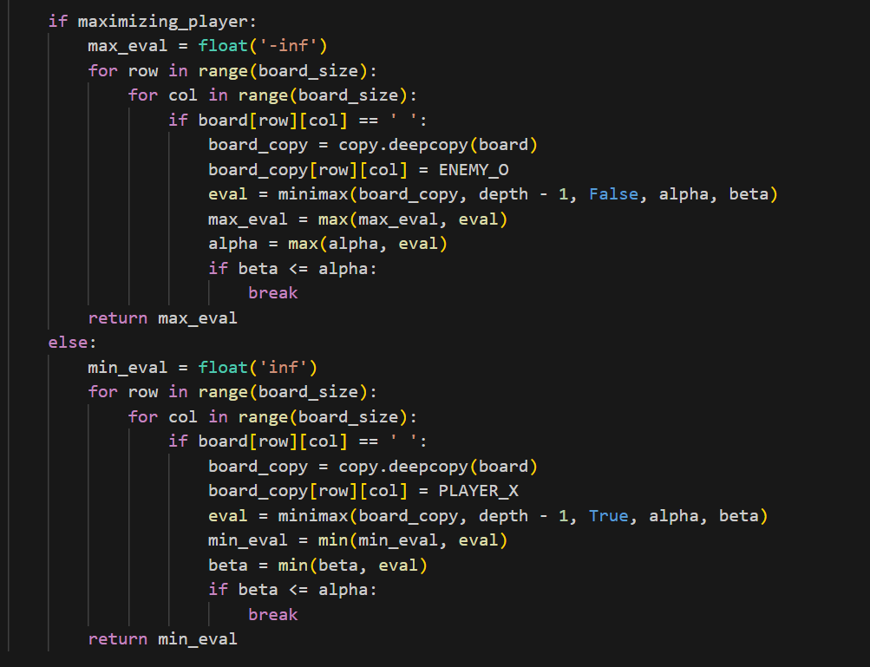
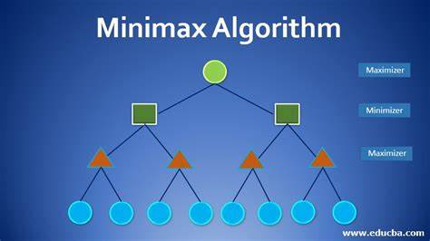
Hoe werkt MiniMax?
Depth = stappen vooruit denken
Alpha beta prunning search algorithm
Is Maximizing functie
Eigen code beïnvloedt keuzes

Slide 7
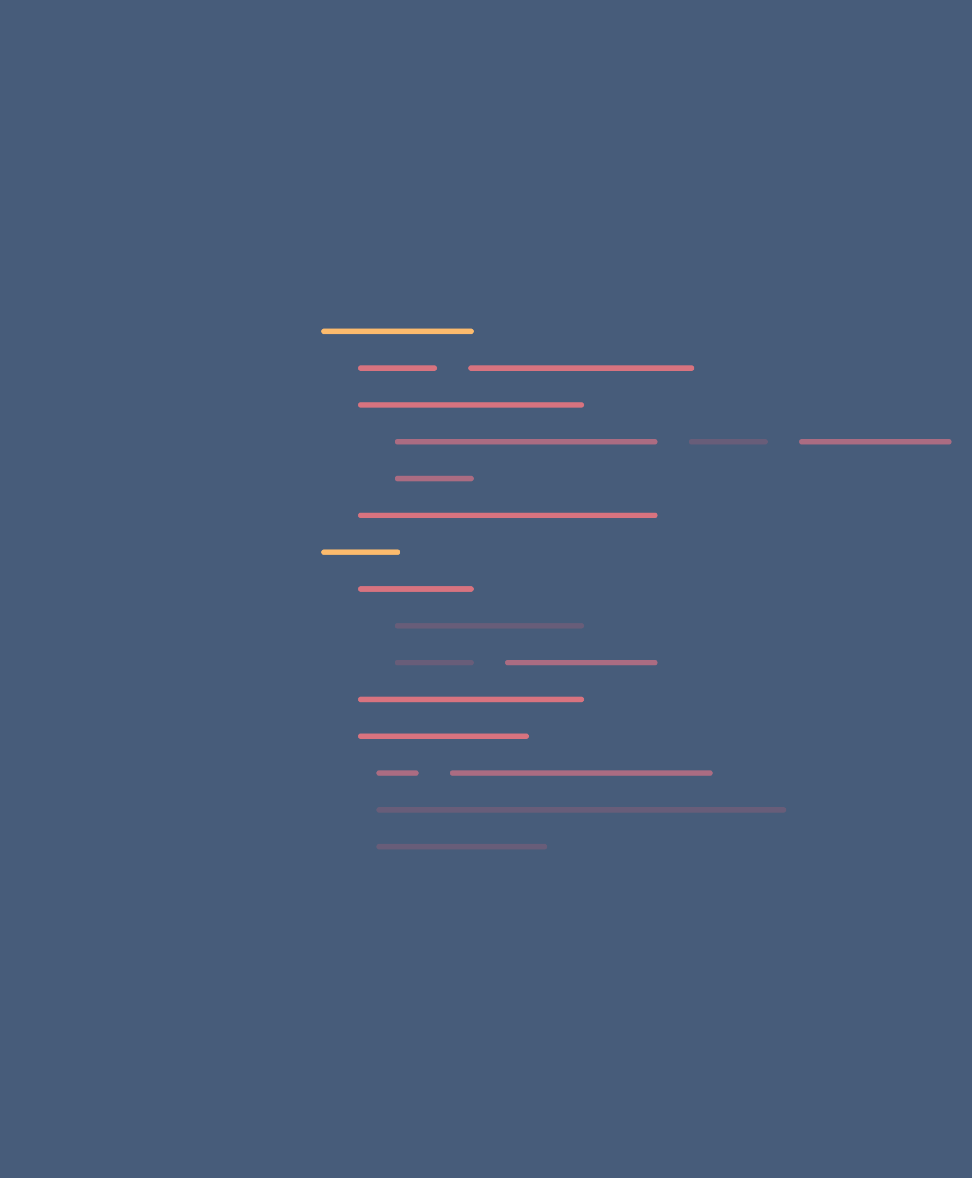
Hoe ging ik te werk met coderen?
[Live demo]

Slide 8
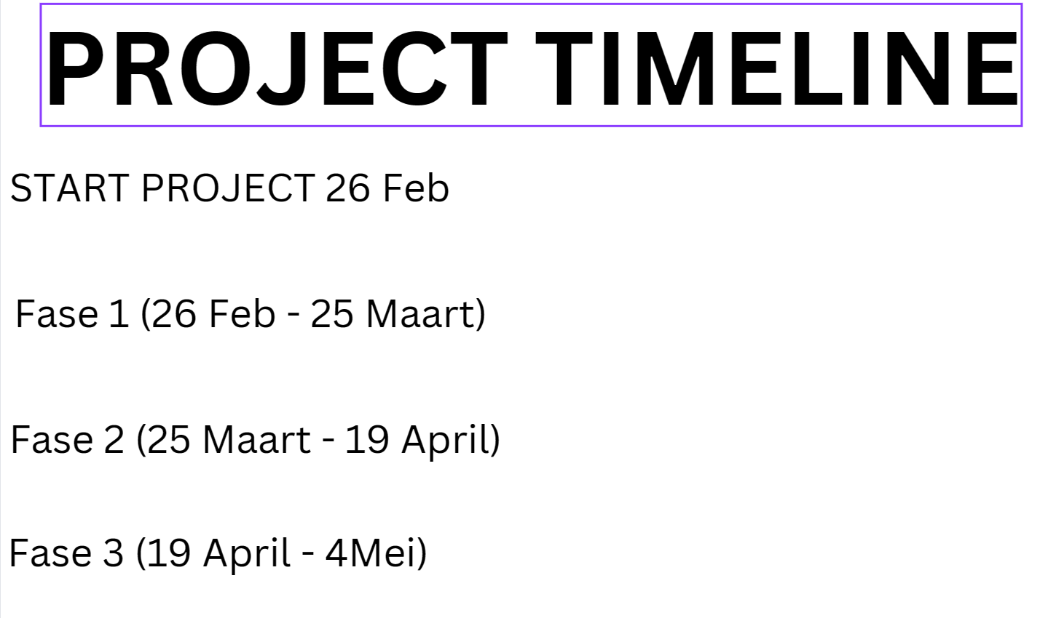
De tijdlijn binnen het project

Slide 9
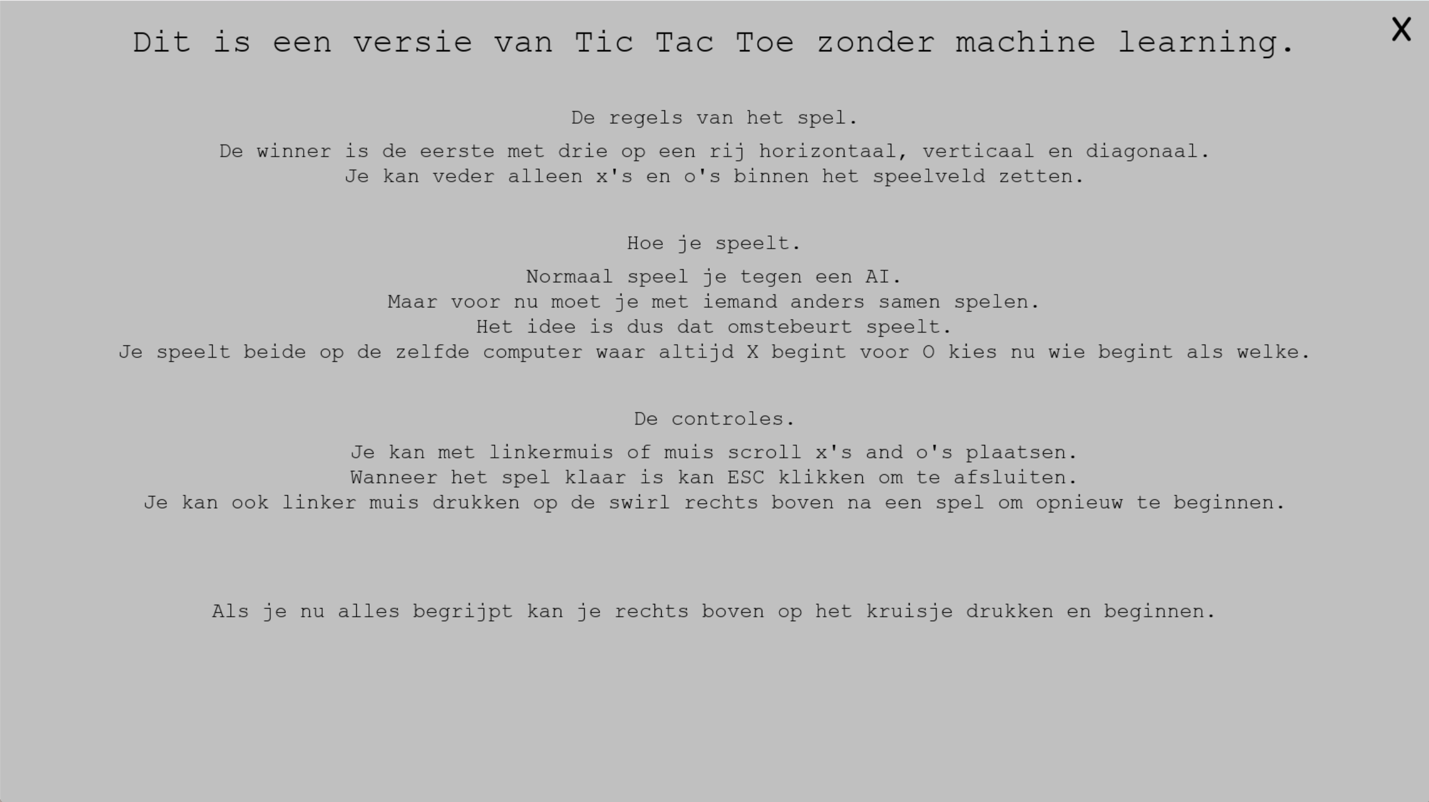
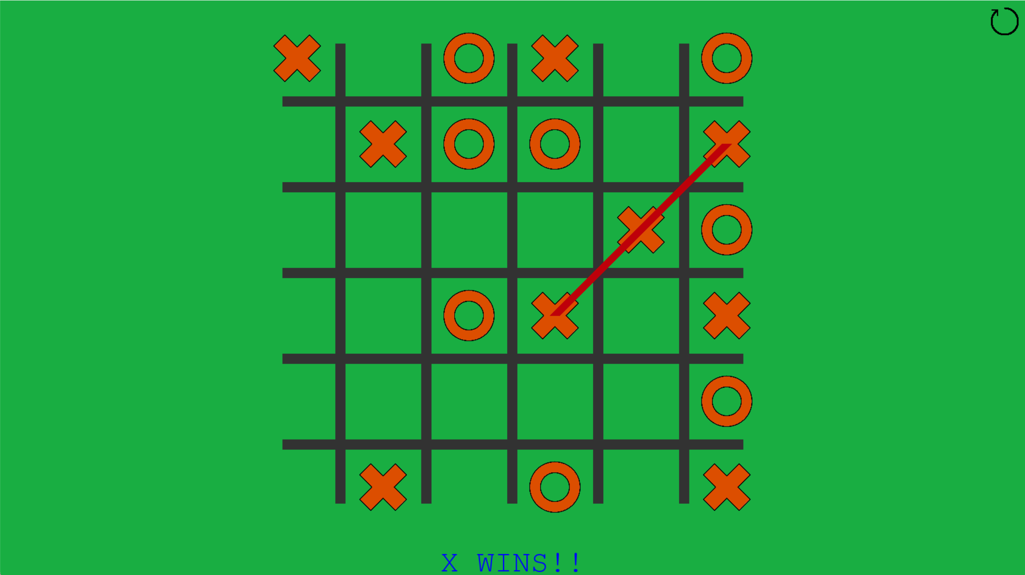
Fase 1
De core gameplay
Zonder machine learning
1 start scherm
grafische details

Slide 10
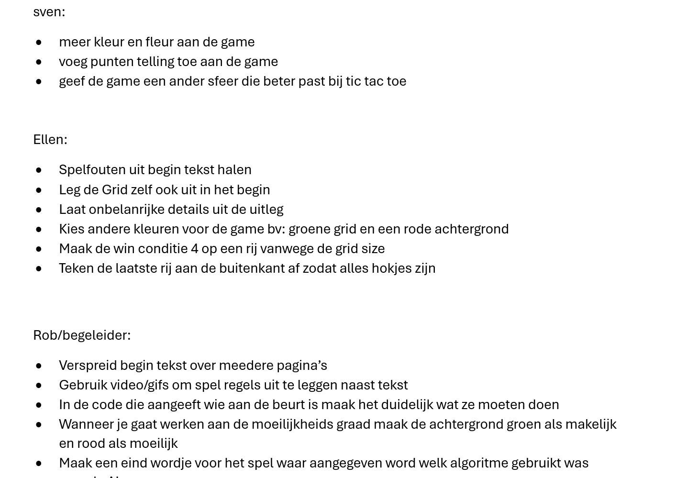
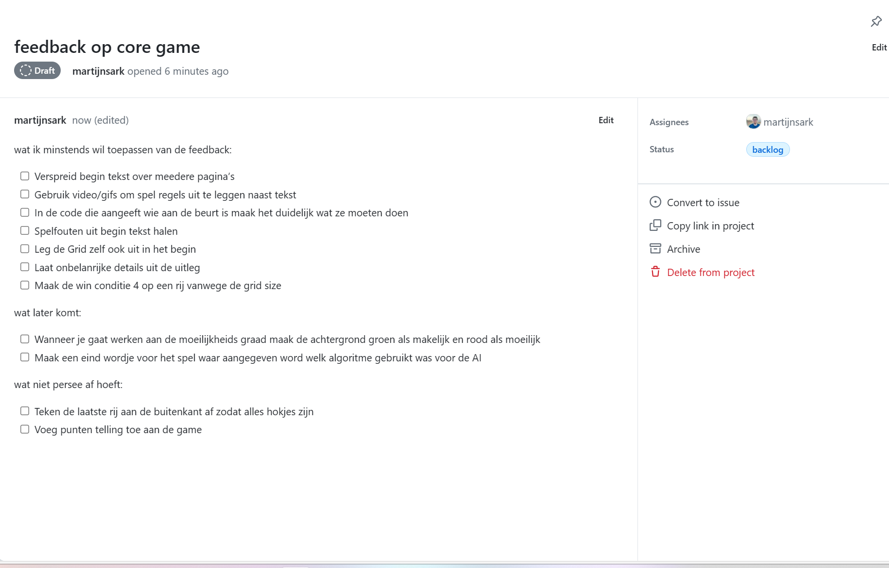
Feedback op fase 1
Ik deed mijn feedback via play testing
Feedback:
Mijn Scrumboard:

Slide 11
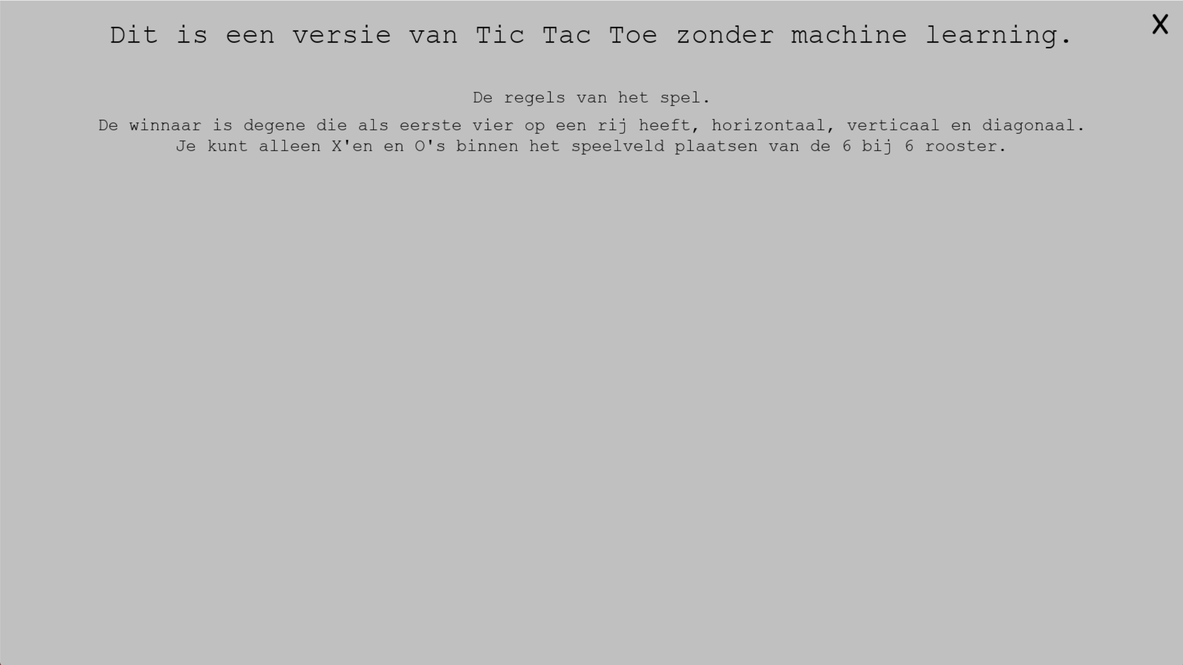
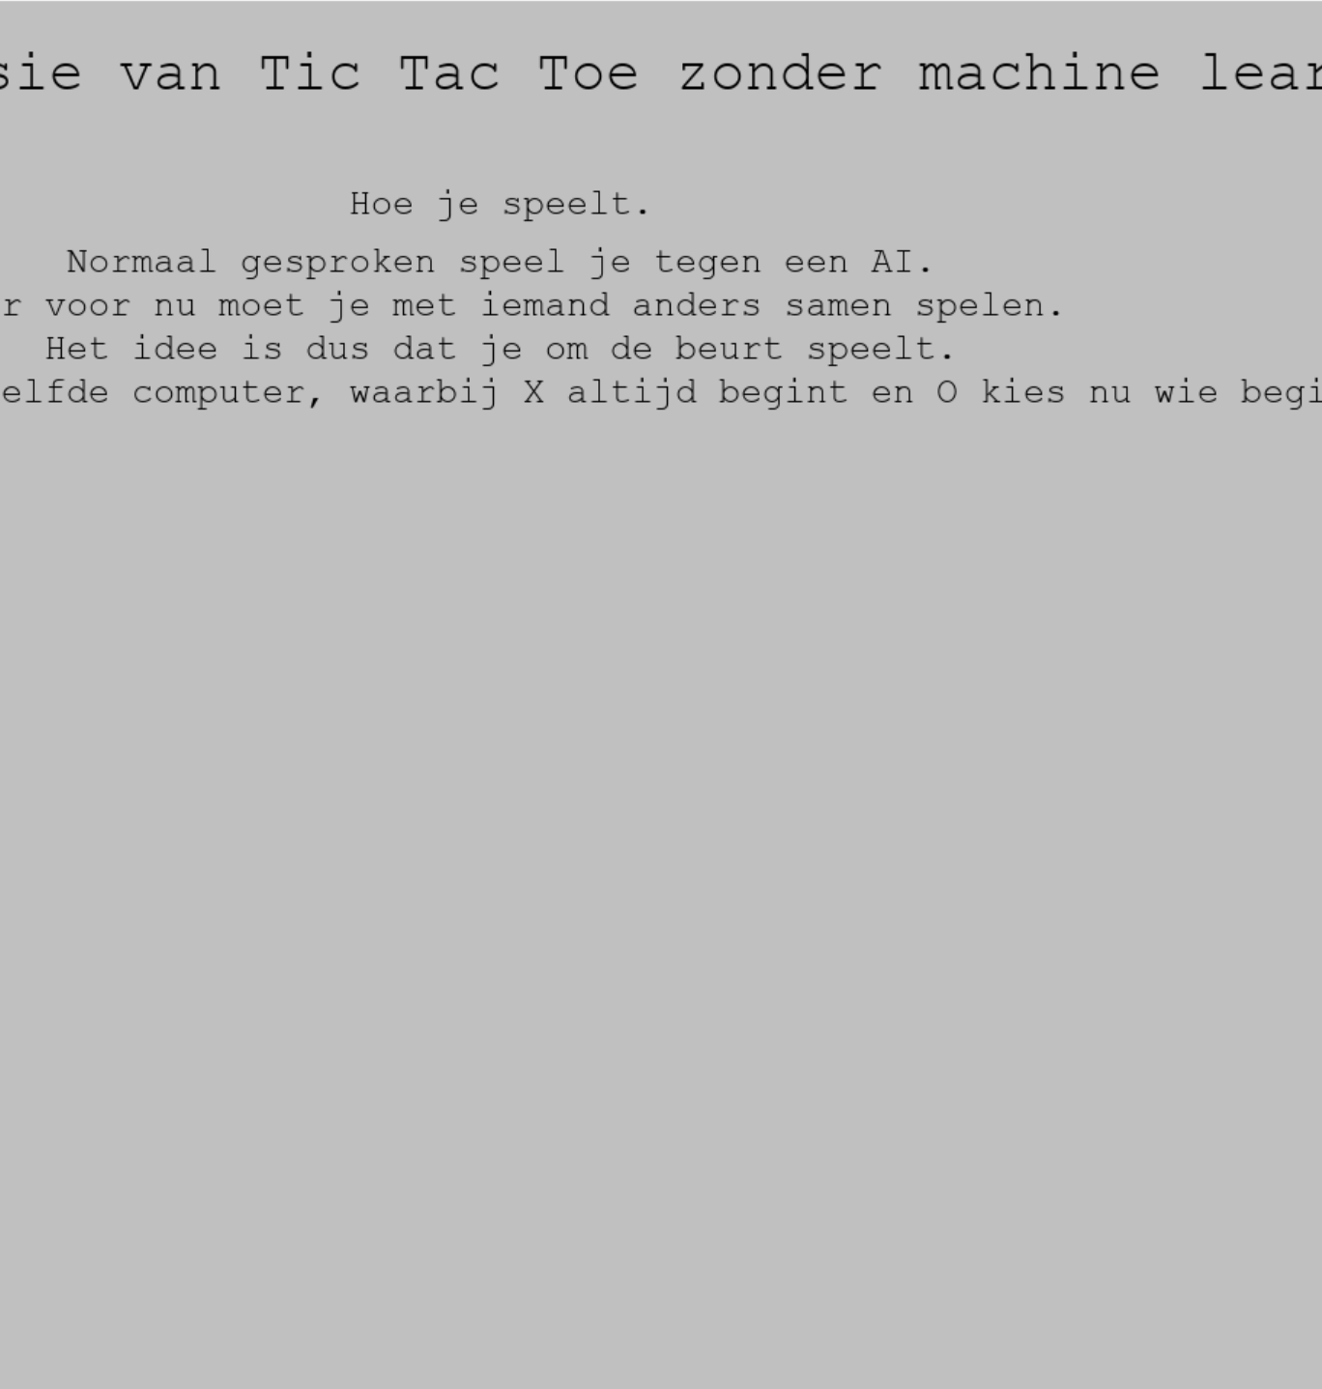
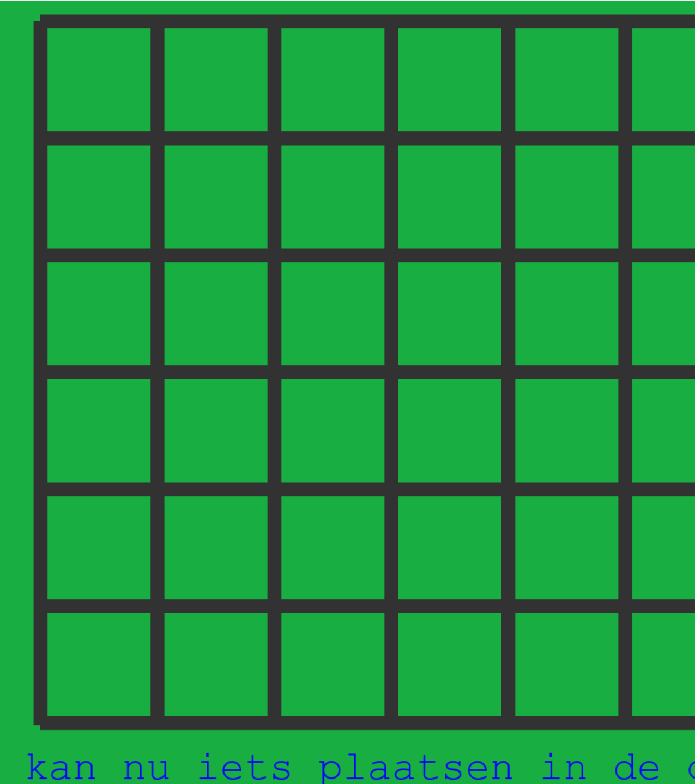
Fase 2
Meerdere start schermen
Afgetekende buitenlijnen
Nederlandse tekst
4 op een rij
Een basis AI

Slide 12
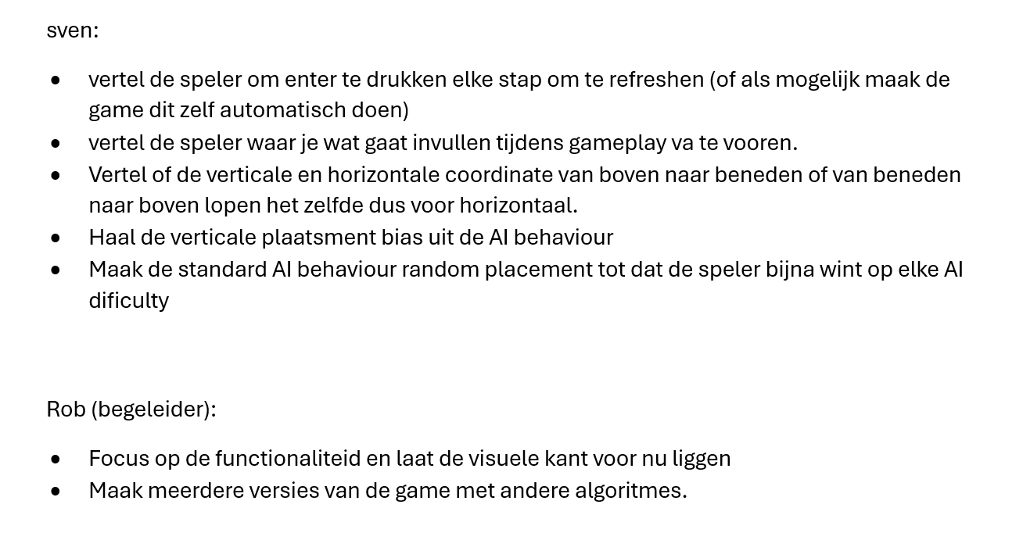
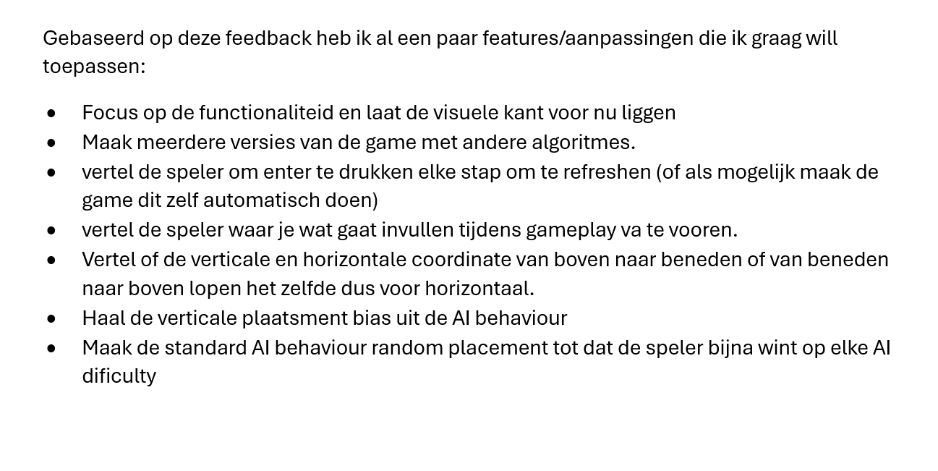
Feedback op fase 2
Ik deed mijn feedback via play testing.
Feedback:
Mijn Scrumboard:

Slide 13
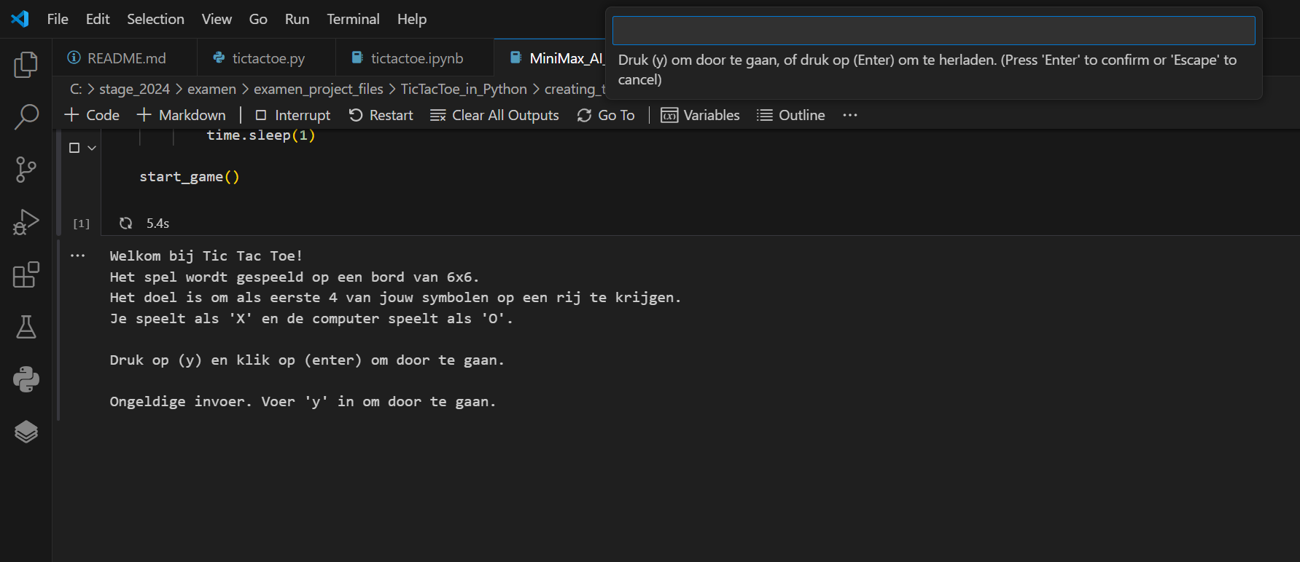
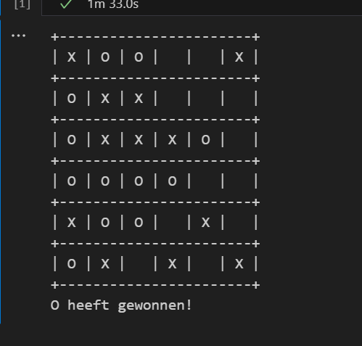
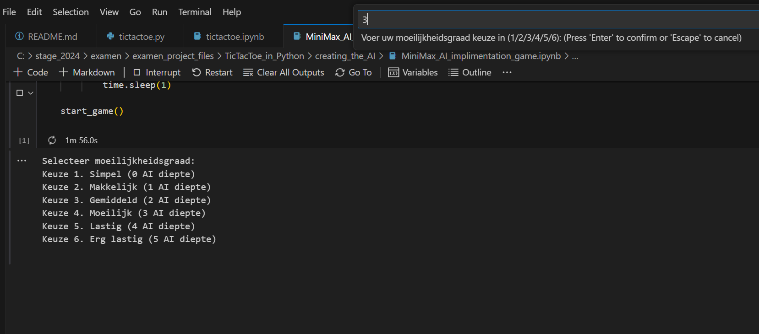
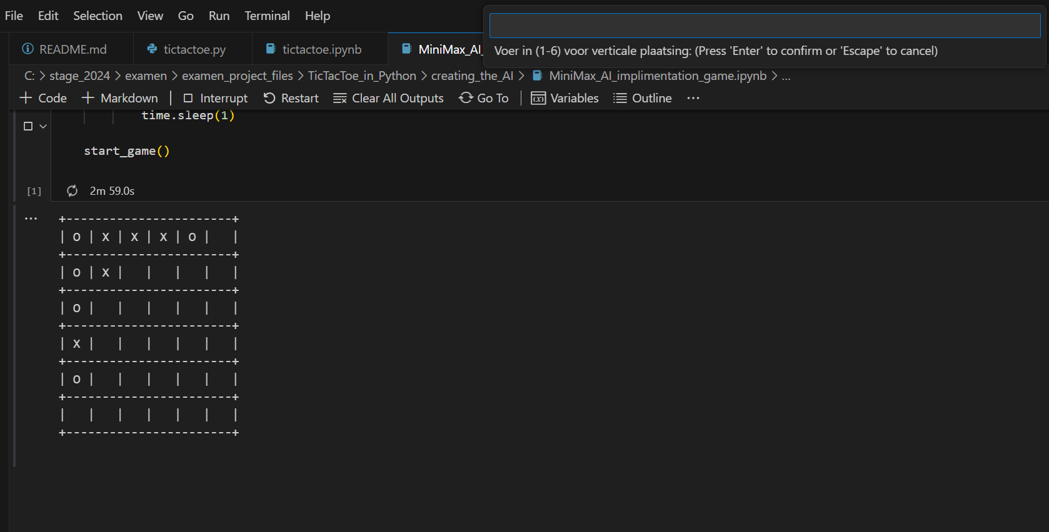
Fase 3 de laatste fase
Minder grafische details
Werkende versie van MiniMax
Een andere input systeem
Moeilijkheids graad met meer dan 5 opties

Slide 14
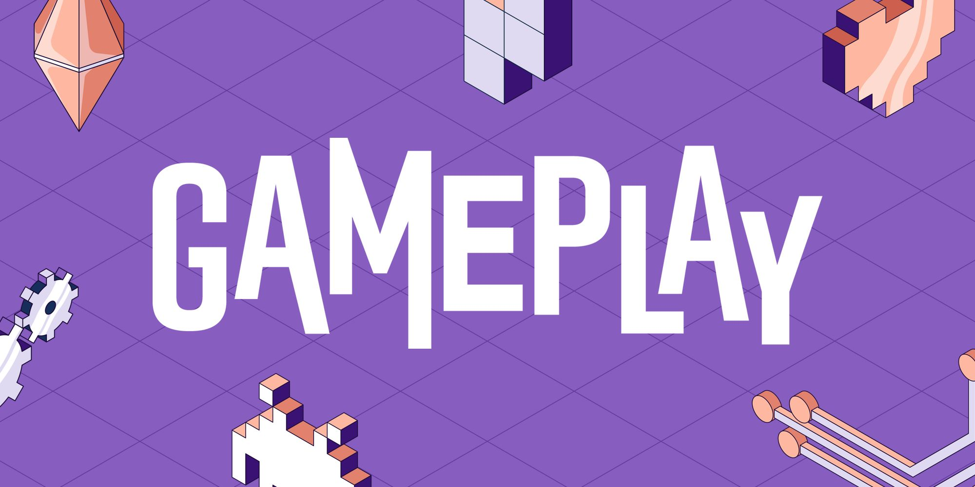
Gameplay video
[Live demo]

Slide 15
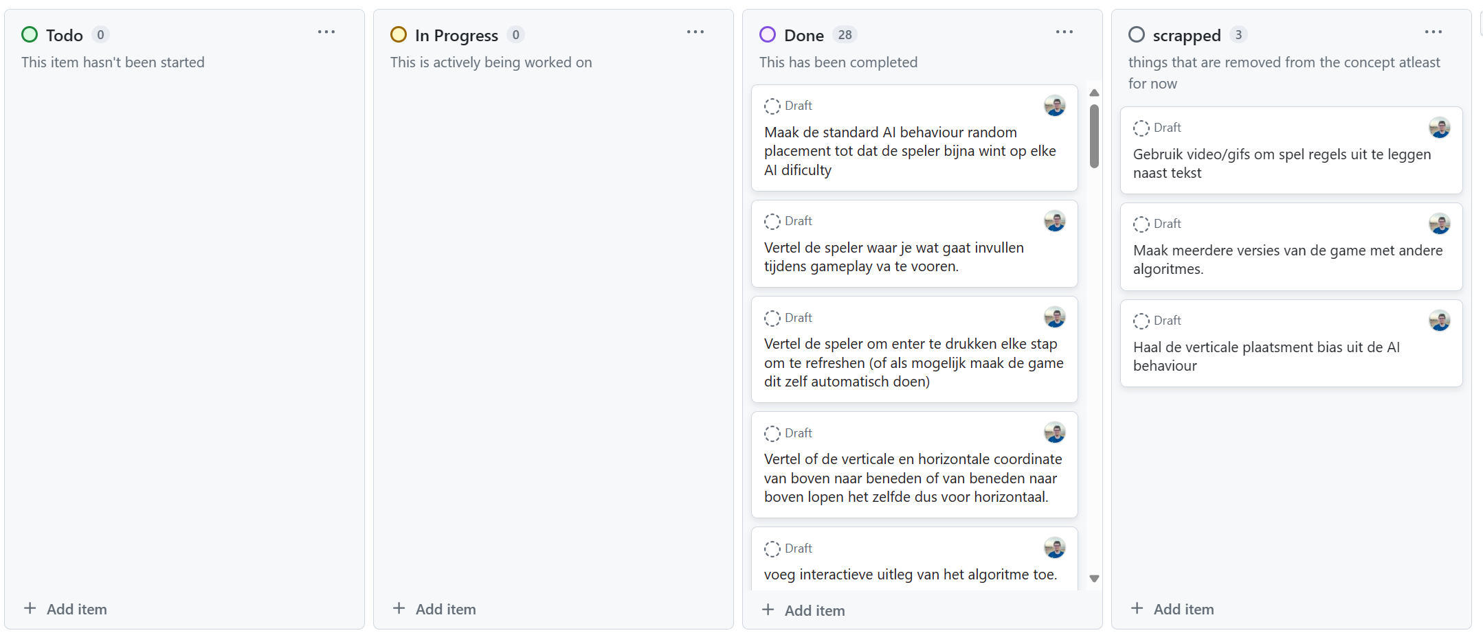
De laatste versie van de Scrum planning

Slide 16
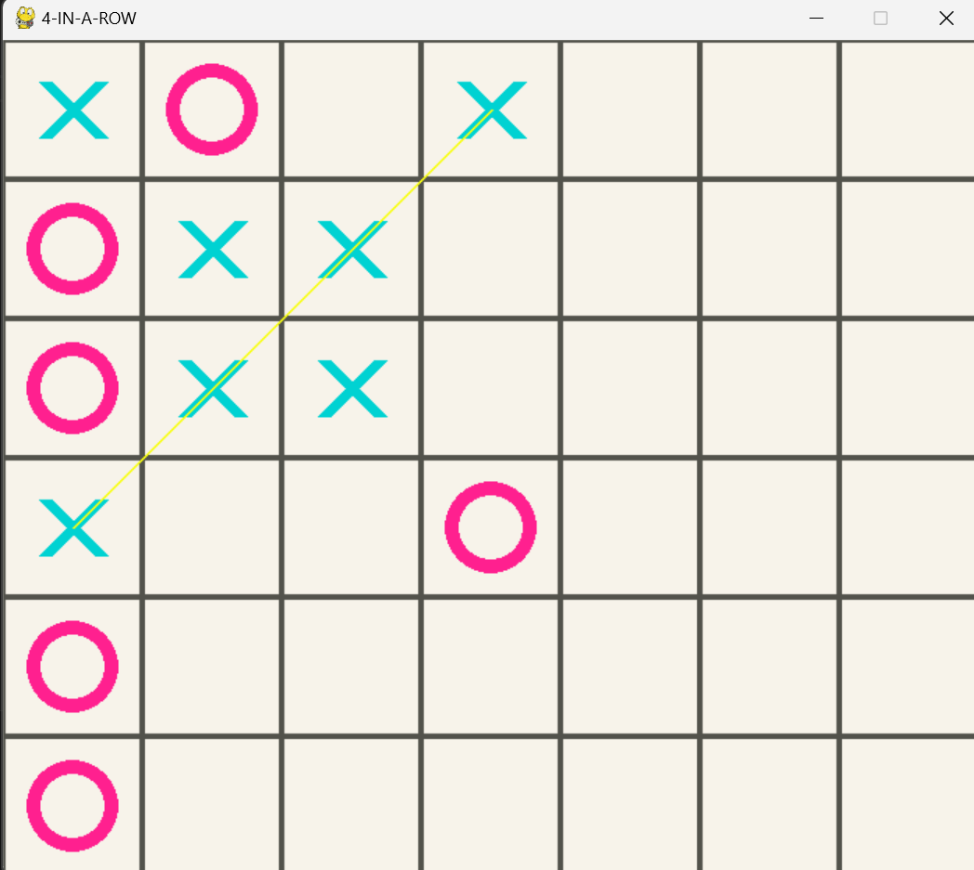
Was het einddoel bereikt?
Functionaliteit: ja
Visuals: ja
Gebruik vriendelijkheid: nee

Slide 17
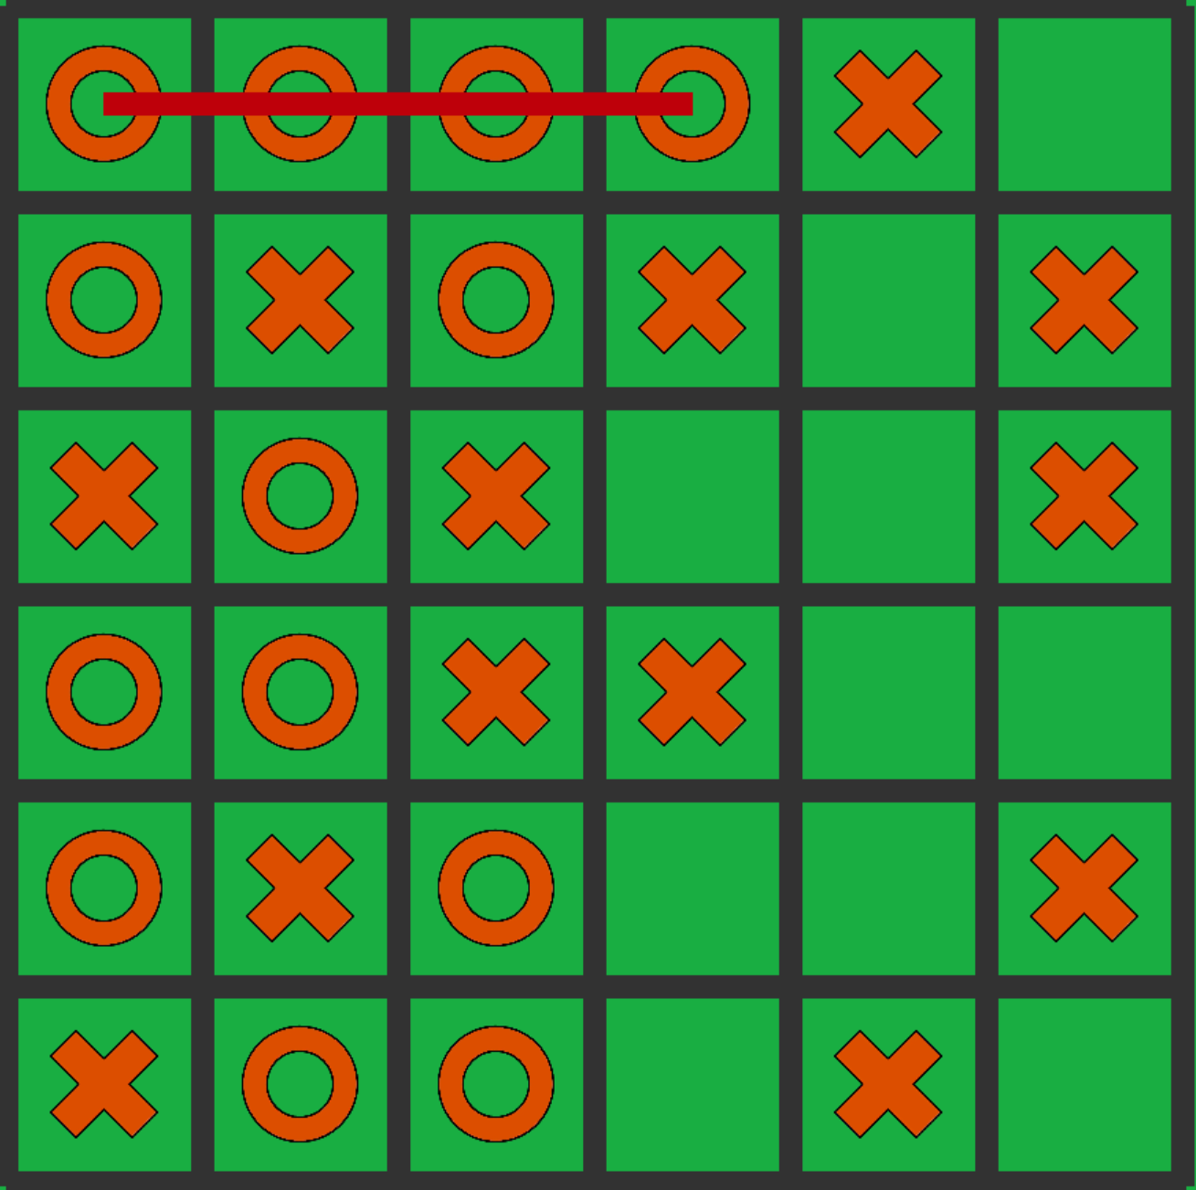
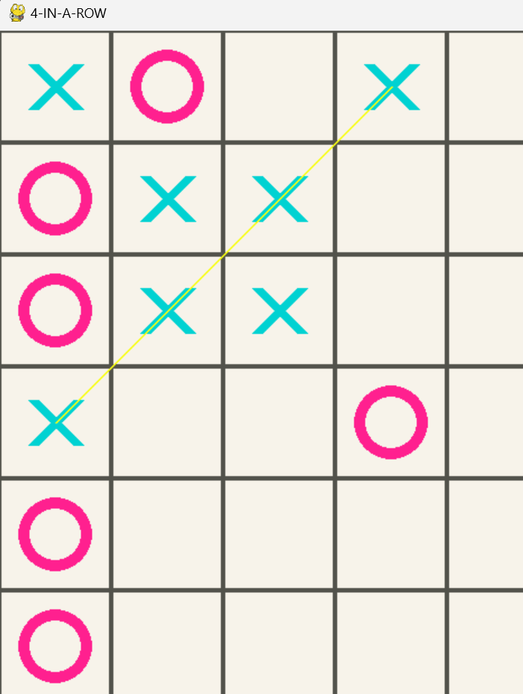
Reflectie: Wat heb ik geleerd, en persoonlijke leerpunten.
Geleerd:
Python code
Machine learning
MiniMax algoritme
Jupyter notebooks
Persoonlijke leerpunten:
Tijd besteding begin
De conclusie
Aantal test gebruikers

Slide 18

Vragen/opmerkingen ?

